Slide 1
Nové možnosti rozvoje vzdělávání na Technické univerzitě v Liberci
Specifický cíl A3:Tvorba nových profesně zaměřených studijních programů
NPO_TUL_MSMT-16598/2022
Předmět: Technologie I
Cvičení č. 10: Ukázka svařování TIG a robot
Ing. Martin Švec, Ph.D.

Slide 2
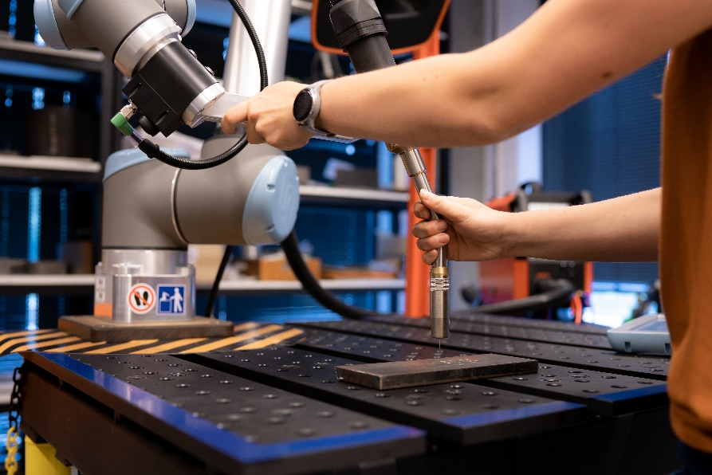
Svařování metodou TIG a robot
Technologie I

Slide 3
Děkuji za pozornost

